Slide 1
Térinformatikai és távérzékelési alkalmazások fejlesztése
DETECTION AND RECOGNITION OF CHANGES IN BUILDING GEOMETRY DERIVED FROM MULTITEMPORAL LASERSCANNING DATA T. Vögtle, E. Steinle

Slide 2
Cél
Két, eltérő időben készült LIDAR kép alapján felderíteni az új, vagy lerombolt épületeket
Technológia: LIDAR (Light Detection And Ranging)
Csak magasságértékeink vannak
Az illesztés problémáját megoldottnak tekintjük

Slide 3
Motiváció
Földrengés, egyéb katasztrófa estén a bajbajutottak gyors felderítése
Kárfelmérés
Civil engineering: városfejlődés

Slide 4
Az algoritmus lépései
Durva szűrővel (pl. Gauss nagy szigmával) elsimítjuk a képet, és ezt kivonjuk az eredeti képből, ezzel „normalizáljuk” a képet, azaz kiszűrjük a topografikus változásokat(dombok, völgyek).
Region growing segmentation: lehetséges épületpontokból kiindulva növeljük az egyes szegmensek területét
Ha valami annyira kicsi, hogy nem lehet épület, akkor azt eldobjuk
A szegmensek széleit meghatározza, hogy nem lehet nagyobb a meredekség egy előre meghatározott értéknél

Slide 5
Az algoritmus lépései
Klasszifikálás: A megmaradt szegmenseket tovább tudjuk szűrni egyéb tulajdonságok alapján (méret, a legalacsonyabb és legmagasabb pontja közti különbség, a környező szegmensek magassága, stb.)
Megjegyzés: Egy igazi városi alkalmazásnál rendelkezésre állhatnak az előre szegmentált adatok

Slide 6
Változásdetektálás
Az épületekkel 5 dolog történhet
Felépül
Lebontják
Magasítanak rajta
Alacsonyabb lesz (akár ember, akár természet által)
Semmi

Slide 7
Változásdetektálás
Új vagy régi?
Ha két szegmens között az átfedés a két időpillanatban 25%-nál kevesebb, akkor különböző épületeknek tekintjük őket.
Ha van át fedés, akkor tovább vizsgáljuk, hogy lehet-e ugyanaz, ha túl sok a kilógó szegmens (pl. 75% ) akkor szintén különbözőeknek tekintjük őket

Slide 8
Változásdetektálás
Épület szint emelkedés/csökkenés
Csak azokkal a szegmensekkel dolgozunk, amik az előző fázison átestek
A két normalizált képet kivonjuk egymásból
Opening operatort (nyitás műveletet) alkalmazunk a képre, hogy a jelentéktelen eltéréseket kiszűrjük
Az így megmaradt szegmenseket tekintjük változott épületeknek

Slide 9
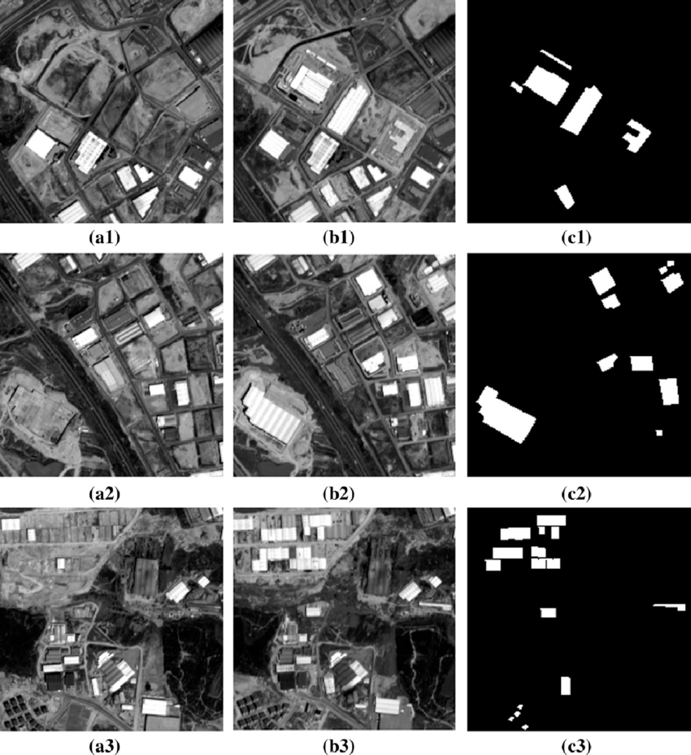
Minta eredmények: osztályozás nélküli különbségek

Slide 10
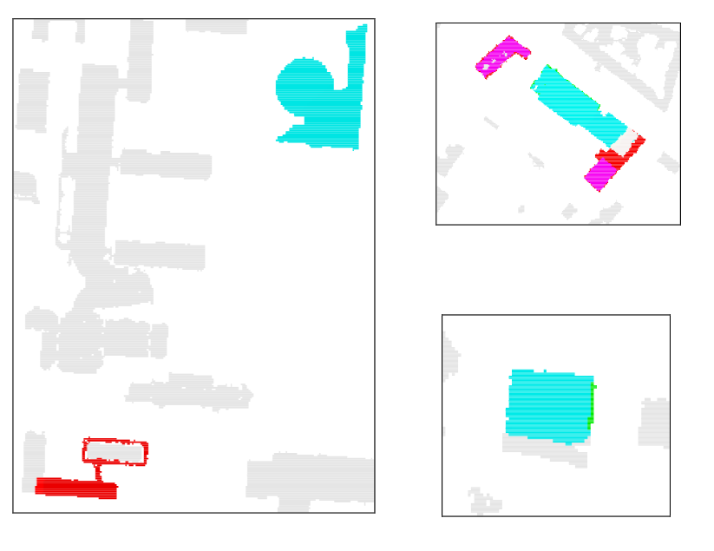
Minta eredmények

Slide 11
Zajos képek
Lehetnek olyan pontok a LIDAR technológiából adódóan, ahol nincs mérési adatunk.
Tipikus ilyenek:
Kémények
Csillogó, sima tetőfelületek
A technológia javul, de a régi képeknél számolni kell vele

Slide 12
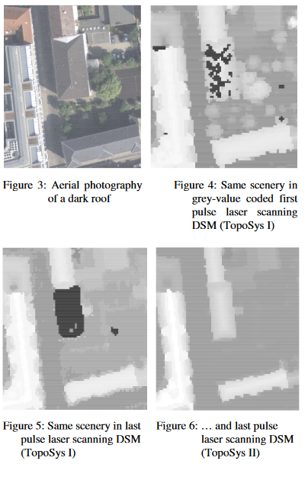
Zajszűrés
Ha csak kicsik ezek a területek, akkor kiszűrhetőek
Ha nagyok, akkor meg se próbáljuk értelmezni

Slide 13
Megvalósítás
Környezet
C++
Gyors
Windows
MFC
OpenCV
Kényelmes beépített matematikai osztályok
Rengeteg segítség a raszteres képfeldolgozáshoz
Beépített GPU gyorsítás bizonyos algoritmusokhoz

Slide 14
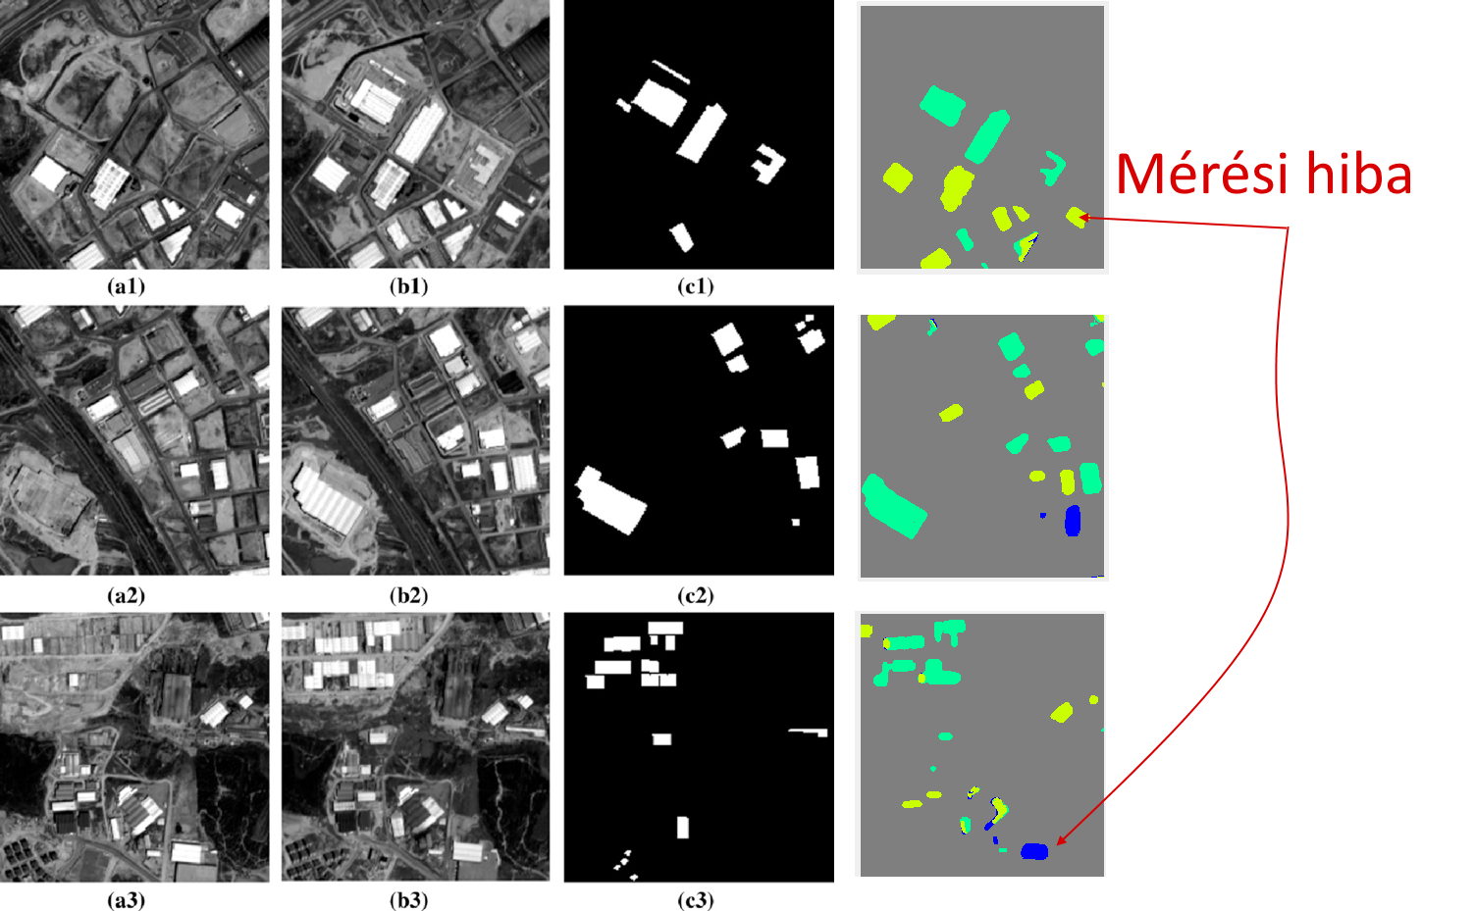
Eredmények – példa

Slide 15
Köszönöm a figyelmet

